Slide 1
已经学习要点：
1。多元函数（向量值函数）的 极限与连续概念；
2。多元函数极限与连续的相关性质推广；
（2.1）极限性质，存在、判别。
（2.2）连续的相关性质。
3。多元函数极限的计算。

Slide 2
第二讲 偏导数与微分
一、偏导数
二、高阶偏导数
三、微分
四、微分在近似计算中应用

Slide 3
Homework
Ex14:1， 2, 4(3， 7， 10，
14）， 5.偏导数；
微分：12(1, 2, 4), 15.

Slide 4
概 述
偏导数是多元函数微分学的最基本的概念之一. 求函数的偏导数是多元微分学中最基本的运算.多元函数微分学的所有运算，首先要求偏导数.
首先我们研究下列问题：
偏导数的概念，几何意义以及计算;
偏导数存在性和连续性的关系；
混合偏导数与求导顺序有没有关系．
基本要求：正确熟练地求偏导数．

Slide 5
请同学回忆：
1.一元函数y=f(x),增量（或改变量）的概念；
2.函数y=f(x)在一点x_0可导的定义；
3.函数可导、可微分、与连续的关系。

Slide 6
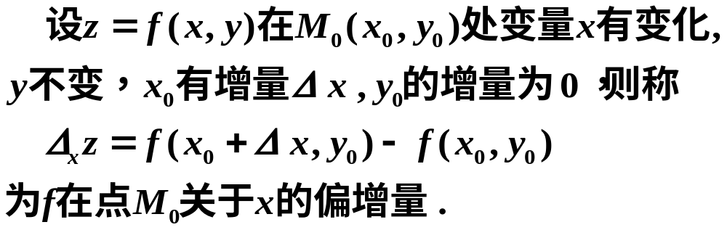
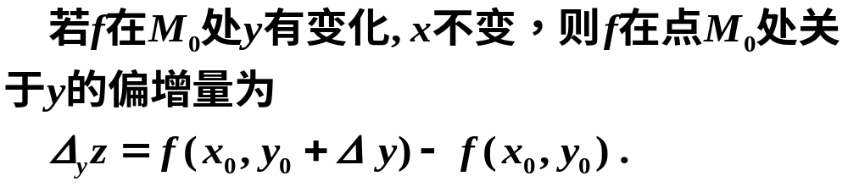
一、偏导数
为叙述简单起见，我们以二元函数为例，
N元函数同理可以定义
定义1 （偏增量）

Slide 7
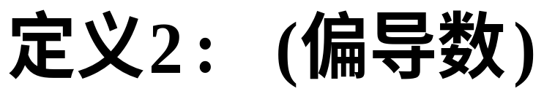
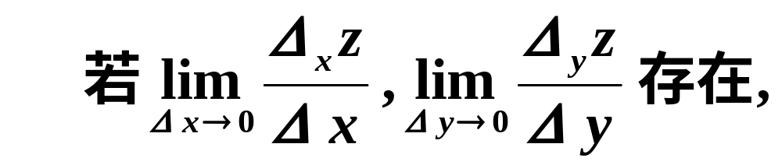
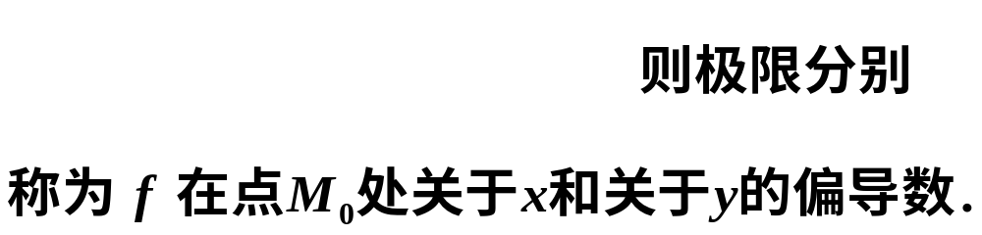
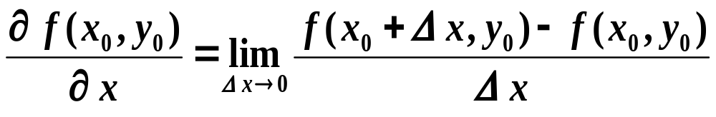
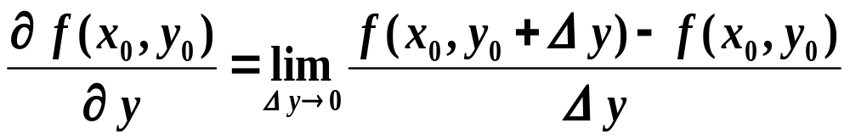
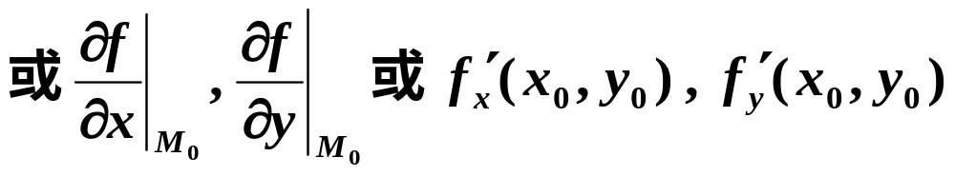
记作

Slide 8






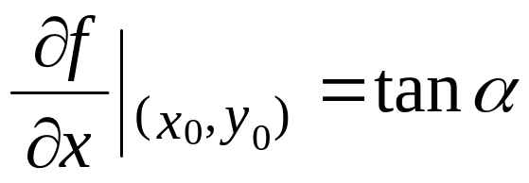
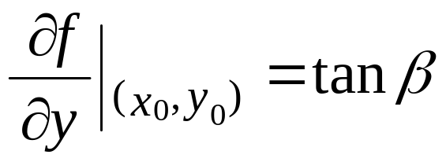
偏导数的几何意义

Slide 9
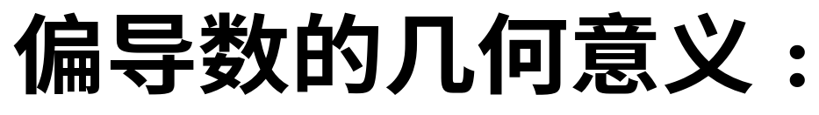
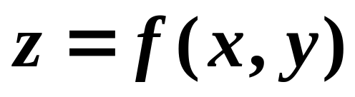

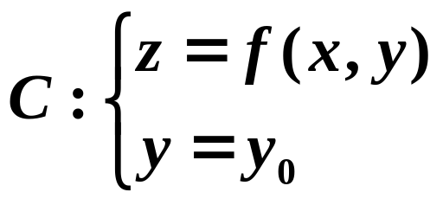
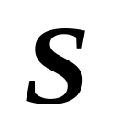
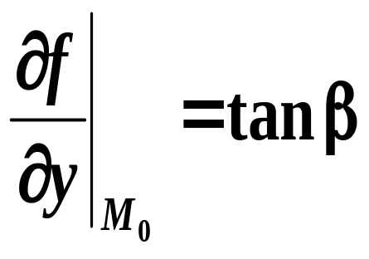


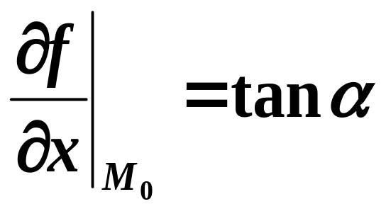



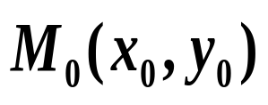





Slide 10
偏导数的计算：
对多元函数要求对其中某个变量的
偏导数，只需将其他变量视为相对常量，把相应的多元函数看做“一元”函数，按照一元函数的求导法则计算即可。
注意如果要判定在某个点的偏导数是否存在。和一元函数类似，一般用定义。

Slide 11
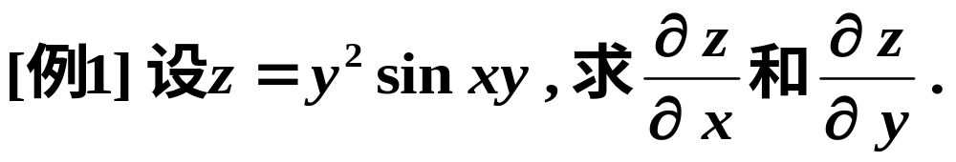

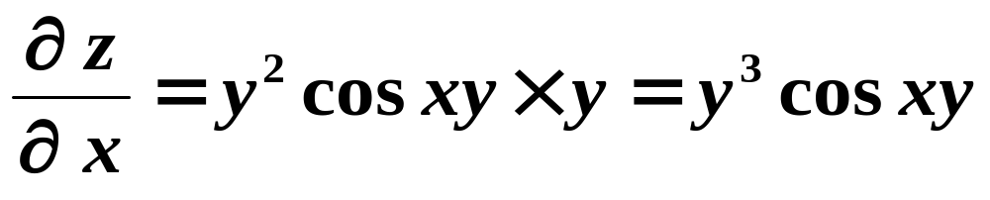

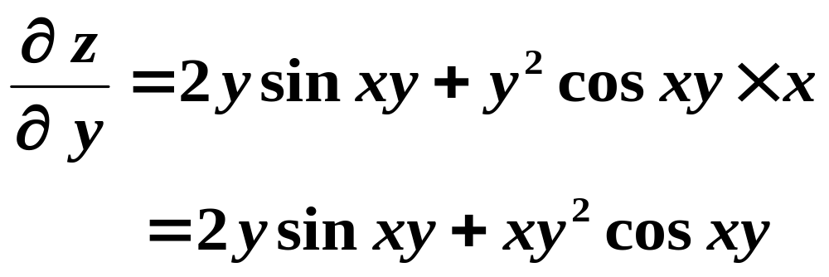
[解]

Slide 12
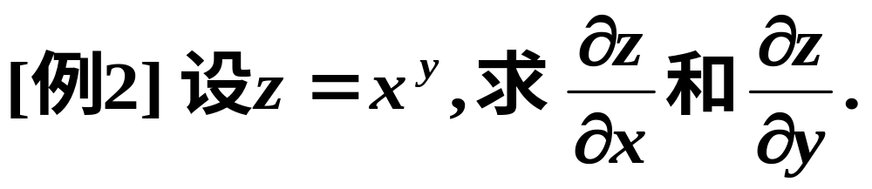
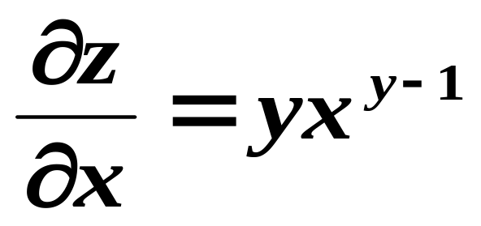
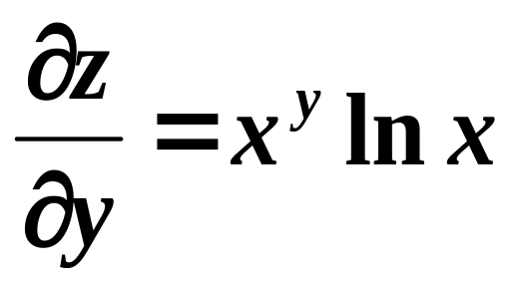
[解]
应用幂函数求导公式
应用指数函数求导公式

Slide 13
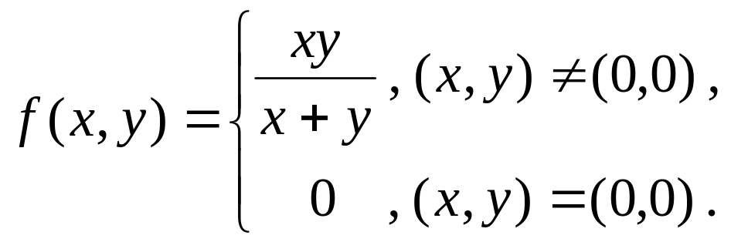
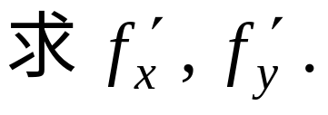
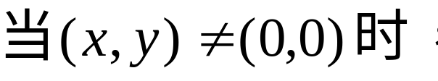
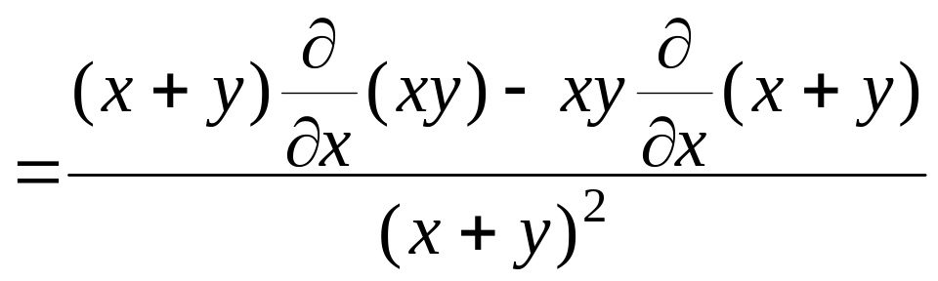
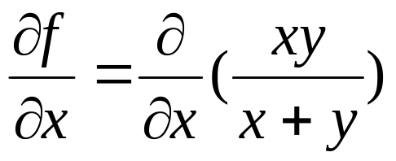
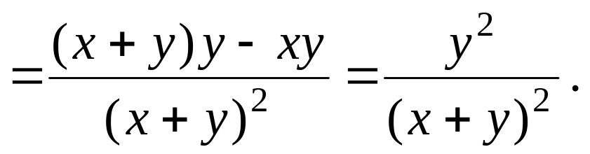
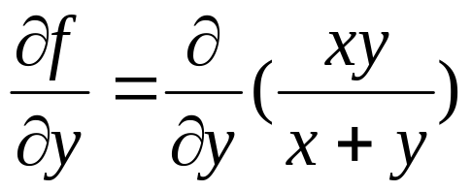
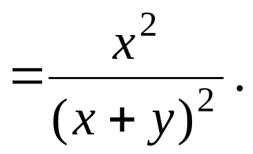
例3
解

Slide 14
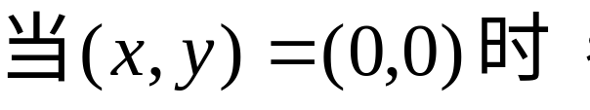
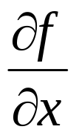
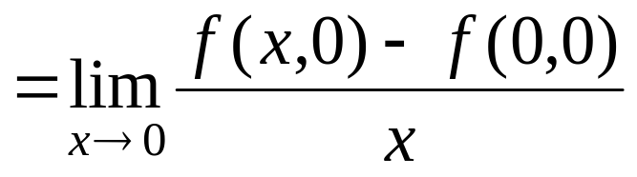


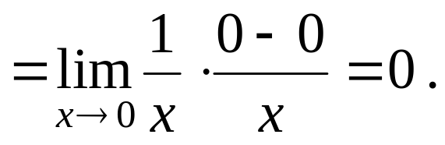

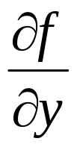
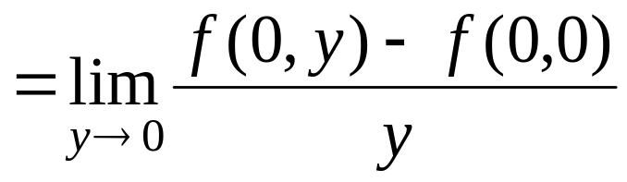

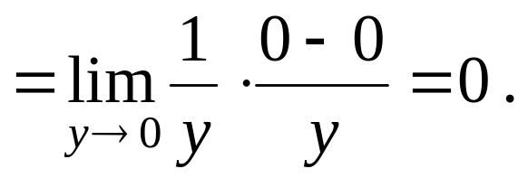
按照定义计算偏导数:

Slide 15
偏导数存在性与连续性的
关系

Slide 16
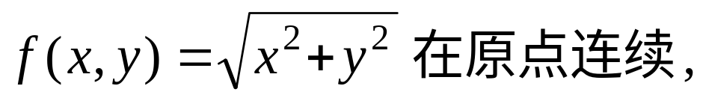
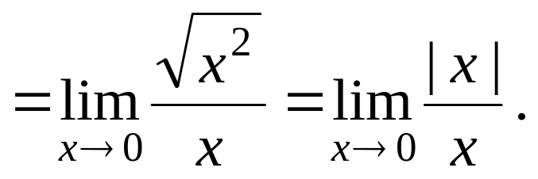
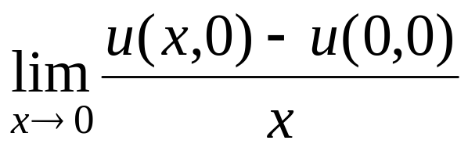
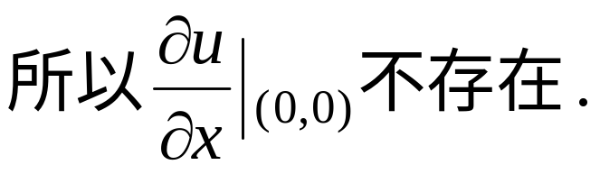
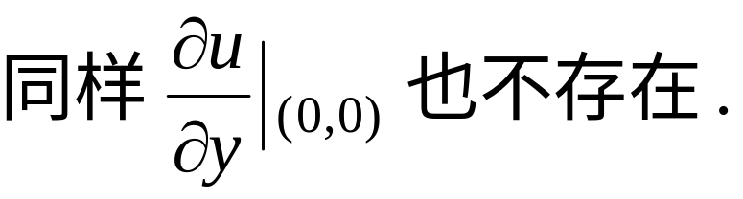


1.连续性不能推出偏导数存在.
例题
但是在原点处
两个偏导数都不存在．
这个极限不存在.

Slide 17
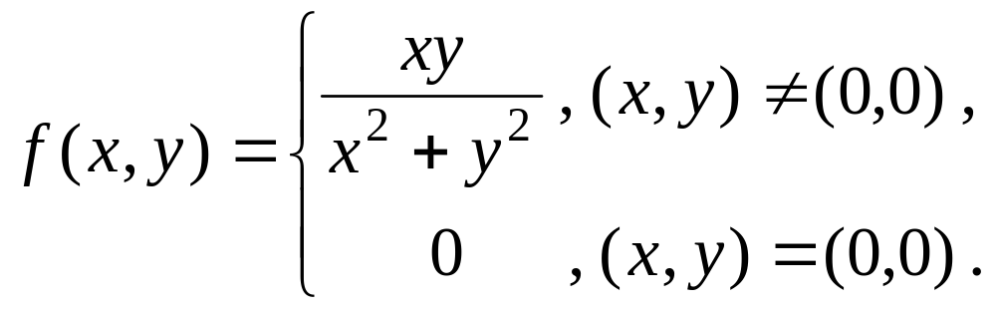
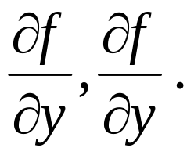
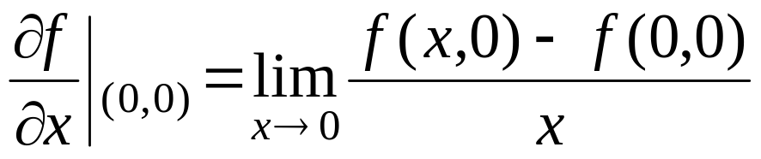
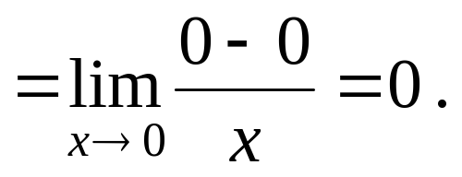
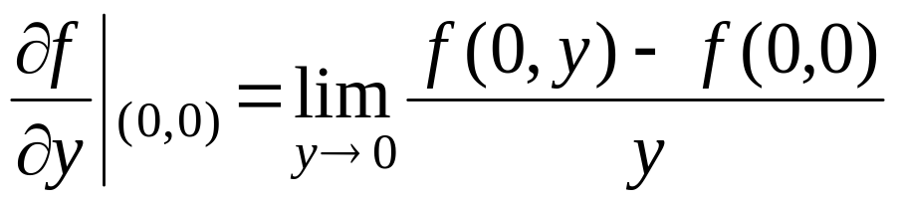
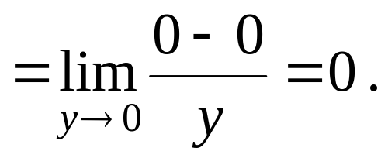
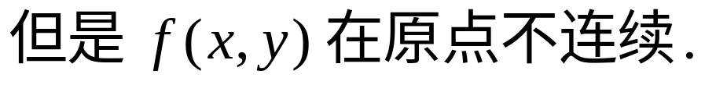
2.偏导数存在推不出连续性.
例题
这个函数在原点存在两个偏导数

Slide 18

又比如：
z
y
0
x

Slide 19




而

Slide 20



二、高阶偏导数

Slide 21







Slide 22













Slide 23









Slide 24











Slide 25






Slide 26
Question:？？
什么情况下混合偏导数相等？
（以二元函数为例， 多元函数和向量
值函数同样正确）

Slide 27



Slide 28

证明思想：利用一元函数中值定理加上已知偏导数连续性条件：

Slide 29
由这个定理可以推出：
在连续性的条件下，多元函数的混合高阶偏导数与求导顺序无关．

Slide 30



例如，对于下列各组中个混合偏导数，如果它们全都连续，则同一组中的混合偏导数全都相等．

Slide 31


如果两者同时在某点连续，则两者在该点相等.

Slide 32



Slide 33
微分概念

Slide 34






Slide 35







引 言
二元线性函数的图形是空间包含原点的一张平面．
线性函数是最简单的一类函数．
在一般情况下，
由此产生的函数改变量

Slide 36







但是由于种种原因，函数改变量可能不容易计算.
因此考虑这样的问题：
我们希望：
由此产生的相对误差
应当很小.
更确切地说，我们希望：：

Slide 37



这样一来，
所产生的相对误差
就非常小.
从而下面的近似计算公式就比较精确：
上述问题的研究导致微分概念的建立.

Slide 38







Slide 39





注释1
当二元函数 f (x,y)在点 (x₀,y₀) 可微时，
函数改变量 Δ f(x₀,y₀) 能够表示成两部分之和：

Slide 40



这时，微分是函数改变量的线性部分，主要部分.
注释2
在微分表达式中,
所以二元函数微分一般写作

Slide 41






例1
讨论函数 f (x,y) 在原点的可微性.
解
当(x₀,y₀)=(0,0) 时,
并且

Slide 42






当(x,y)→(0,0)时,
因此，当(x₀,y₀)→(0,0) 时,
于是根据微分定义， f (x,y) 在原点可微 ，
线性函数ϕ(x , y )=x-2y 就是 f (x,y) 在原点的微分.

Slide 43
总结：全微分的两个性质：
(1) dz是Δx与Δy的线性函数
(2) (Δz- dz) 是关于ρ的
高阶无穷小
微分是增量的线性主部

Slide 44






[证]

Slide 45



Slide 46



Slide 47


Slide 48


[证]
根据微分中值定理

Slide 49







Slide 50




连续可微函数

Slide 51









Slide 52



这个极限不存在！所以，函数在
(0, 0)点不可微.

Slide 53




Slide 54





Slide 55



函数可微性的一个充分必要条件：
定理4
使得函数改变量
可以表示为
满足

Slide 56









证明
必要性证明：
有

Slide 57






又注意到不等式：
可以推出：
并且令

Slide 58



并且
于是必要性得证．
充分性证明：
假设

Slide 59







注意到
由此可以推出
进而得到，
定理证毕．

Slide 60
微分的几何意义

Slide 61















由方程
确定了空间的一张曲面S .
得到一个平面方程：

Slide 62
几个概念之间的关系（一元）
可导
连续
可微
可微
连续
有极限

Slide 63
几个概念之间的关系(多元)
可导
连续
可微
可微
连续
有极限

